Slide 1

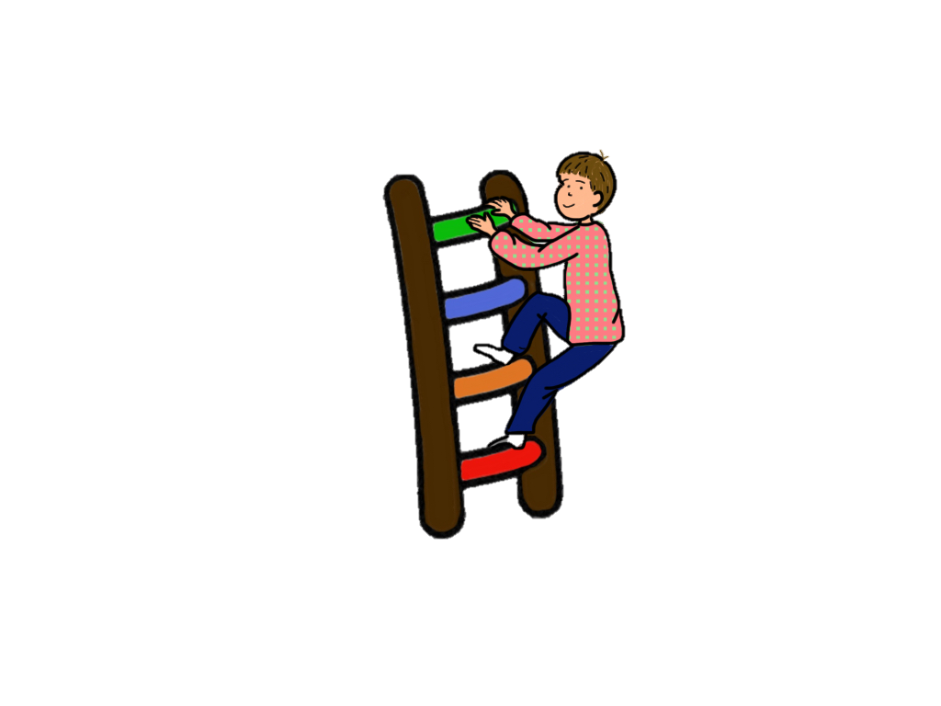
Prénom :
Classe de CP
Le cahier de progrès est un recueil des toutes les cartes d’apprentissages qui doivent être étudiées en classe. Lorsqu’il est prêt, l’enfant peut être évalué, et le résultat est noté selon le code couleur de l’échelle des savoirs. Si la compétence n’est pas acquise, elle est à nouveau travaillée et évaluée. Chaque élève évolue ainsi à son rythme pour valider les compétences travaillées. Ce cahier est donc à la fois une aide pour l’élève (savoir où il en est, ce qu’il doit travailler) et un outil de communication envers les parents.
A | Parfait, tu réussis ce que tu as appris. Tu pourras certainement aider les autres à progresser.
AR | Tu as fait quelques erreurs mais tu as compris ce que tu as appris. C’est bien.
EVA | Tu n’as pas encore réussi, il y a encore des choses à travailler. Tu dois pouvoir progresser avec l’aide d’un adulte ou d’un camarade.
NA | Tu n’as pas compris ce que tu as appris ou ce que tu devais faire. Il faut persévérer pour progresser.
grainesdelivres.fr

Slide 2

J’apprends le LANGAGE ORAL
ORAL |  |  |  | 1
Je sais écouter une consigne simple et la mettre en œuvre.
ORAL |  |  |  | 2
Je sais écouter une histoire ou un texte lu jusqu’au bout.
ORAL |  |  |  | 3
Je sais écouter une histoire et me faire le film dans la tête.
ORAL |  |  |  | 4
Je sais écouter un camarade qui explique son travail.
ORAL |  |  |  | 5
Je prononce les sons correctement.
ORAL |  |  |  | 6
Je sais répéter une consigne sans rien oublier.
ORAL |  |  |  | 7
Je sais poser une question et faire une réponse.
ORAL |  |  |  | 8
Je sais raconter une histoire.
ORAL |  |  |  | 9
Je sais participer à un échange en demandant la parole.
ORAL |  |  |  | 10
Je sais écouter les autres et tenir compte de leurs propos.
ORAL |  |  |  | 11
Je participe au conseil d’élèves en respectant les règles.
ORAL |  |  |  | 12
ORAL |  |  |  | 13
Je sais répéter en tenant compte des conseils.
ORAL |  |  |  | 14
Je sais lire un texte à voix haute.
ORAL |  |  |  | 15
Je sais expliquer mon travail à la classe.
ORAL |  |  |  | 16
Je sais dire ce que je pense (d’une œuvre d’art…)
ORAL |  |  |  | 17
Je sais réciter une poésie sans me tromper.
ORAL |  |  |  | 18
Je sais réciter une poésie en mettant le ton.
ORAL |  |  |  | 19
Je peux tenir mon rôle au théâtre.
ORAL |  |  |  | 20

Slide 3

J’apprends la LECTURE
LECTURE |  |  |  | 1
Je connais les voyelles et le son qu’elles font.
LECTURE |  |  |  | 2
Je connais une dizaine de consonnes et le son qu’elles font.
LECTURE |  |  |  | 3
Je connais toutes les consonnes et le son qu’elles font.
LECTURE |  |  |  | 4
Je connais les sons complexes.
LECTURE |  |  |  | 5
Je sais déchiffrer des syllabes.
LECTURE |  |  |  | 6
Je sais déchiffrer des mots en utilisant les lettres connues.
LECTURE |  |  |  | 7
Je sais lire en les reconnaissant les mots les plus fréquents.
LECTURE |  |  |  | 8
Je sais lire des phrases en déchiffrant ou reconnaissant les mots.
LECTURE |  |  |  | 9
Je sais lire une ou deux phrases seul en les comprenant.
LECTURE |  |  |  | 10
Je sais lire un petit livre en m’aidant des images.
LECTURE |  |  |  | 11
Je sais lire un petit livre en comprenant l’histoire.
LECTURE |  |  |  | 12
Je sais lire un texte avec fluidité, en respectant les points et les virgules.
LECTURE |  |  |  | 13
Je sais retrouver les personnages d’une histoire entendue.
LECTURE |  |  |  | 14
Je comprends ce qui se passe dans l’histoire, je fais le film dans ma tête.
LECTURE |  |  |  | 15
Je comprends où et quand se passe une histoire.
LECTURE |  |  |  | 16
Je comprends pourquoi les évènements se passent.
LECTURE |  |  |  | 17
Je reconnais quelques textes : lettre, documentaire…
LECTURE |  |  |  | 18
Je montre que j’ai compris un texte en le résumant.
LECTURE |  |  |  | 19
Je sais dire quand je ne comprends pas.
LECTURE |  |  |  | 20

Slide 4

J’apprends l’ÉCRITURE
ÉCRITURE |  |  |  | 1
Je sais tenir mon crayon correctement.
ÉCRITURE |  |  |  | 2
Je sais copier des mots sur une ligne.
ÉCRITURE |  |  |  | 3
Je sais écrire des phrases sur une ligne en respectant les espaces.
ÉCRITURE |  |  |  | 4
Je sais écrire sur une ligne en respectant la taille des lettres.
ÉCRITURE |  |  |  | 5
Je sais écrire des phrases sur une ligne en respectant les points et les accents.
ÉCRITURE |  |  |  | 6
Je sais écrire avec soin.
ÉCRITURE |  |  |  | 7
Je sais écrire une phrase en attaché à partir d’une phrase en script.
ÉCRITURE |  |  |  | 8
Je sais copier un texte très court dans une écriture lisible.
ÉCRITURE |  |  |  | 9
Je sais écrire tout seul des syllabes.
ÉCRITURE |  |  |  | 10
Je sais écrire tout seul des mots.
ÉCRITURE |  |  |  | 11
Je sais écrire tout seul une phrase qui a du sens.
ÉCRITURE |  |  |  | 12
Je sais écrire tout seul une phrase, en mettant les points et les majuscules.
ÉCRITURE |  |  |  | 13
Je sais corriger mes erreurs avec un modèle.
ÉCRITURE |  |  |  | 14
Je sais écrire une phrase dictée.
ÉCRITURE |  |  |  | 15
Je sais relire mon texte pour vérifier qu’il a du sens.
ÉCRITURE |  |  |  | 16
J’utilise les outils de la classe pour écrire.
ÉCRITURE |  |  |  | 17
Je sais utiliser un traitement de texte pour écrire sur l’ordinateur.
ÉCRITURE |  |  |  | 18
Je peux écrire seul un petit récit.
ÉCRITURE |  |  |  | 19
ÉCRITURE |  |  |  | 20

Slide 5

J’étudie la LANGUE
ORTH |  |  |  | 1
Je sais encoder des syllabes.
ORTH |  |  |  | 2
Je sais encoder des syllabes et des mots.
ORTH |  |  |  | 3
ORTH |  |  |  | 4
ORTH |  |  |  | 5
Je sais écrire les mots-nombres jusqu’à 10.
ORTH |  |  |  | 6
Je sais comment mémoriser des mots.
ORTH |  |  |  | 7
Je sais écrire les mots appris.
ORTH |  |  |  | 8
Je sais écrire les mots appris.
GRAM |  |  |  | 1
Je sais identifier une phrase, une ligne, un mot.
GRAM |  |  |  | 2
Je sais reconnaître un nom et son déterminant.
GRAM |  |  |  | 3
Je sais reconnaître un verbe car il nomme l’action.
GRAM |  |  |  | 4
Je sais reconnaître un nom au masculin ou au féminin.
GRAM |  |  |  | 5
Je mets un –s quand les noms sont au pluriel.
GRAM |  |  |  | 6
Je mets –nt quand les verbes sont au pluriel.
GRAM |  |  |  | 7
Je sais transformer à l’oral une phrase au passé, au présent ou au futur.
VOC |  |  |  | 1
Je sais trouver des mots qui parlent du même thème.
VOC |  |  |  | 2
Je sais grouper les mots par familles.
VOC |  |  |  | 3
Je sais trouver des mots de sens contraire.
VOC |  |  |  | 4
Je sais trouver le sens d’un mot en fonction du texte.
VOC |  |  |  | 5
J’apprends des mots nouveaux autour du mur de mots.

Slide 6
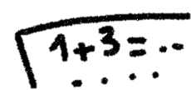
J’apprends les NOMBRES
NOMBRES |  |  |  | 1
Je sais nommer et écrire les nombres en chiffres jusqu’à 10.
NOMBRES |  |  |  | 2
Je sais nommer et écrire les nombres en chiffres jusqu’à 19.
NOMBRES |  |  |  | 3
Je sais nommer et écrire les nombres en chiffres jusqu’à 59.
NOMBRES |  |  |  | 4
Je sais nommer et écrire les nombres en chiffres jusqu’à 99.
NOMBRES |  |  |  | 5
Je sais comparer les nombres jusqu’à 10.
NOMBRES |  |  |  | 6
Je sais comparer les nombres jusqu’à 19.
NOMBRES |  |  |  | 7
Je sais comparer les nombres jusqu’à 59.
NOMBRES |  |  |  | 8
Je sais comparer les nombres jusqu’à 99.
NOMBRES |  |  |  | 9
Je sais dire et écrire une suite de nombres dans l’ordre croissant ou décroissant → 10.
NOMBRES |  |  |  | 10
Je sais dire et écrire une suite de nombres dans l’ordre croissant ou décroissant → 19.
NOMBRES |  |  |  | 11
Je sais dire et écrire une suite de nombres dans l’ordre croissant ou décroissant → 59.
NOMBRES |  |  |  | 12
Je sais dire et écrire une suite de nombres dans l’ordre croissant ou décroissant → 99.
NOMBRES |  |  |  | 13
Je sais échanger 10 unités contre une dizaine.
NOMBRES |  |  |  | 14
Je connais la valeur du chiffre dans le nombre.
NOMBRES |  |  |  | 15
Je sais utiliser les signes de comparaison < et >.
NOMBRES |  |  |  | 16
Je sais encadrer les nombres.
NOMBRES |  |  |  | 17
Je sais qu’il faut ajouter une unité pour arriver au nombre d’après.
NOMBRES |  |  |  | 18
Je sais compter de 10 en 10.
NOMBRES |  |  |  | 19
Je sais placer les nombres sur la ligne de 100.
NOMBRES |  |  |  | 20

Slide 7
J’apprends le CALCUL
CALCUL |  |  |  | 1
Je sais calculer une addition en ligne dont le résultat < 10.
CALCUL |  |  |  | 2
Je sais calculer une addition en ligne dont le résultat < 20.
CALCUL |  |  |  | 3
Je sais calculer une addition en ligne dont le résultat < 99.
CALCUL |  |  |  | 4
Je sais calculer une addition en ligne de type 20 + 4.
CALCUL |  |  |  | 5
Je sais calculer une soustraction en ligne sur des nombres < 10.
CALCUL |  |  |  | 6
Je sais calculer une soustraction en ligne sur des nombres < 20.
CALCUL |  |  |  | 7
Je sais calculer une soustraction en ligne sur des nombres < 99.
CALCUL |  |  |  | 8
CALCUL |  |  |  | 9
Je sais calculer des additions à trou.
CALCUL |  |  |  | 10
Je connais les doubles.
CALCUL |  |  |  | 11
Je connais les compléments à 10.
CALCUL |  |  |  | 12
Je connais les tables d’additions.
CALCUL |  |  |  | 13
J’utilise la technique de l’addition posée sans retenue.
CALCUL |  |  |  | 14
J’utilise la technique de l’addition posée avec retenue.
CALCUL |  |  |  | 15
Je commence à utiliser la technique de la soustraction posée sans retenue.
CALCUL |  |  |  | 16
CALCUL |  |  |  | 17
Je sais résoudre des problèmes additifs et soustractifs simples : ajouts.
CALCUL |  |  |  | 18
Je sais résoudre des problèmes additifs et soustractifs simples : partitions.
CALCUL |  |  |  | 19
Je sais résoudre des problèmes additifs et soustractifs : situation initiale.
CALCUL |  |  |  | 20
Je sais résoudre des problèmes multiplicatif et de partage en manipulant.

Slide 8

J’apprends la GÉOMÉTRIE
GÉOMÉTRIE |  |  |  | 1
Je sais dire où est quelqu’un ou quelque chose.
GÉOMÉTRIE |  |  |  | 2
Je sais suivre un parcours pour me déplacer.
GÉOMÉTRIE |  |  |  | 3
Je sais tracer un trait à la règle.
GÉOMÉTRIE |  |  |  | 4
Je sais utiliser le vocabulaire spatial : devant, derrière. à gauche de.., ...à droite de...
GÉOMÉTRIE |  |  |  | 5
Je sais trier des figures variées, et nommer le triangle, le carré, le rectangle et me cercle.
GÉOMÉTRIE |  |  |  | 6
Je sais décrire les figures en parlant de côtés et d’angles.
GÉOMÉTRIE |  |  |  | 7
Je sais trouver des points alignés.
GÉOMÉTRIE |  |  |  | 8
Je sais trouver un axe de symétrie dans une figure.
GÉOMÉTRIE |  |  |  | 9
Je sais trier des solides variés.
GÉOMÉTRIE |  |  |  | 10
Je sais décrire les solides en parlant de face, d’arrête et de sommet.
GÉOMÉTRIE |  |  |  | 11
GÉOMÉTRIE |  |  |  | 12
MESURE |  |  |  | 1
Je compare et je classe les objets selon leur longueur.
MESURE |  |  |  | 2
Je sais mesurer des longueurs en cm.
MESURE |  |  |  | 3
Je sais résoudre des problèmes de longueur.
MESURE |  |  |  | 4
Je sais résoudre des problèmes de longueur.
MESURE |  |  |  | 5
Je connais les pièces et les billets en euros.
MESURE |  |  |  | 6
Je sais résoudre des problèmes de monnaie en euros.
OGD |  |  |  | 1
Je sais lire ou compléter un tableau dans des situations concrètes simples.
OGD |  |  |  | 2
Je sais sélectionner les informations utiles.

Slide 9

J’apprends à PARLER ANGLAIS
ANGLAIS |  |  |  | 1
Je sais utiliser au moins un mot pour dire bonjour.
ANGLAIS |  |  |  | 2
Je sais répondre à une question pour donner mon nom.
ANGLAIS |  |  |  | 3
Je sais utiliser au moins une formule pour donner de mes nouvelles.
ANGLAIS |  |  |  | 4
Je sais demander des nouvelles de quelqu’un.
ANGLAIS |  |  |  | 5
Je sais compter et dénombrer de 1 à 6.
ANGLAIS |  |  |  | 6
Je sais utiliser quelques mots : les couleurs.
ANGLAIS |  |  |  | 7
Je sais utiliser quelques mots : le corps.
ANGLAIS |  |  |  | 8
Je sais utiliser quelques mots : les animaux.
ANGLAIS |  |  |  | 9
Je comprends les consignes de classe (au moins 5).
ANGLAIS |  |  |  | 10
Je sais suivre des instructions simples et courtes (exple : frapper des mains).
ANGLAIS |  |  |  | 11
Je sais suivre le fil d’une histoire très courte avec des aides.
ANGLAIS |  |  |  | 12
ANGLAIS |  |  |  | 13
Je sais reproduire un modèle oral, une phrase extraite d’une comptine.
ANGLAIS |  |  |  | 14
Je sais reproduire un modèle oral, une phrase extraite d’un chant.
ANGLAIS |  |  |  | 15
Je sais reproduire un modèle oral, une phrase extraite d’une histoire.
ANGLAIS |  |  |  | 16
Je sais reproduire un modèle oral, une phrase extraite d’une vidéo.
ANGLAIS |  |  |  | 17
ANGLAIS |  |  |  | 18
ANGLAIS |  |  |  | 19
ANGLAIS |  |  |  | 20

Slide 10

J’apprends à QUESTIONNER LE MONDE
TEMPS |  |  |  | 1
Je sais me repérer dans une journée.
TEMPS |  |  |  | 2
Je sais me repérer dans la semaine et je connais le nom des jours.
TEMPS |  |  |  | 3
Je sais situer la date du jour dans la semaine, le mois et la saison.
TEMPS |  |  |  | 4
Je sais lire les heures justes dans la journée.
TEMPS |  |  |  | 5
Je connais les saisons et leurs caractéristiques.
TEMPS |  |  |  | 6
Je sais chercher une information sur la ligne du temps.
TEMPS |  |  |  | 7
Je sais placer des évènements sur une frise de 2 ou 3 générations.
ORG MONDE |  |  |  | 8
Je sais comparer certains objets du passé aux mêmes objets maintenant.
ESPACE |  |  |  | 1
Je sais me situer dans l’espace proche en employant le vocabulaire adapté.
ESPACE |  |  |  | 2
Je peux représenter un déplacement dans l’espace proche.
ESPACE |  |  |  | 3
Je sais qu’un globe terrestre représente la Terre.
ORG MONDE |  |  |  | 4
Je peux comprendre l’organisation de la classe et la représenter.
VIVANT |  |  |  | 1
Je sais reconnaître un végétal.
VIVANT |  |  |  | 2
Je connais les besoins des végétaux.
VIVANT |  |  |  | 3
Je connais le cycle de vie de quelques végétaux.
ORG MONDE |  |  |  | 4
Je sais comparer la ville et la campagne.
MATIERE |  |  |  | 1
Je sais reconnaître un liquide et un solide.
MATIERE |  |  |  | 2
Je sais quand l’eau est liquide et quand elle est solide.
OBJETS |  |  |  | 1
Je sais utiliser un thermomètre.
OBJETS |  |  |  | 2
Je sais monter, démonter, observer un objet et dire à quoi il sert.

Slide 11


J’apprends l’INFORMATIQUE
INFO |  |  |  | 1
Je sais allumer et éteindre l’ordinateur.
INFO |  |  |  | 2
Je sais lancer et quitter un logiciel.
INFO |  |  |  | 3
Je sais désigner et nommer les principaux éléments informatiques.
INFO |  |  |  | 4
Je sais accéder à un dossier.
INFO |  |  |  | 5
Je sais écrire des mots sur le traitement de texte en respectant les espaces.
INFO |  |  |  | 6
Je sais écrire plusieurs phrases sur le traitement de texte.
INFO |  |  |  | 7
Je sais consulter un document à l’écran.
INFO |  |  |  | 8
Je découvre différentes situations de communication : les mails.
Je pratique les ARTS
MUSIQUE |  |  |  | 1
Je chante avec les autres en respectant la mélodie et le rythme.
MUSIQUE |  |  |  | 2
Je sais écouter un extrait musical attentivement.
MUSIQUE |  |  |  | 3
Je peux jouer avec les autres en les écoutant et en imaginant.
MUSIQUE |  |  |  | 4
Je sais dire ce que je pense de ma production et de celles des autres.
ARTS PLA |  |  |  | 1
J’accepte d’expérimenter, de produire, je crée en respectant la consigne.
ARTS PLA |  |  |  | 2
Je sais mettre en oeuvre un projet artistique.
ARTS PLA |  |  |  | 3
Je sais dire ce que je pense de ma production et de celles des autres.
ARTS PLA |  |  |  | 4
Je sais exprimer mes émotions devant une oeuvre d’art.

Slide 12
J’apprends l’ ENSEIGNEMENT MORAL et CIVIQUE
EMC |  |  |  | 1
Je m’exprime en respectant les règles de communication (conseils d’élèves).
EMC |  |  |  | 2
Je participe aux projets de la classe.
EMC |  |  |  | 3
Je comprends comment je peux agir pour protéger l’environnement.
EMC |  |  |  | 4
Je sais donner mon avis et accepter un avis différent du mien.
J’apprends à bien me comporter en classe.
J’entoure la couleur de ma ceinture :
 | Pour avoir cette ceinture, je dois : |  | Je peux :
Blanche | Faire partie de la classe |  | - Donner mon avis, voter. - Participer à la vie de la classe. - Avoir un métier facile.
Jaune | Bien me tenir dans le rang. Essayer de travailler sans gêner. Lever le doigt et attendre pour parler. Etre poli avec les autres. | Avoir mon matériel. Respecter mon plan de travail. | + Me déplacer dans la classe.
Orange | Travailler dans le silence. Ne pas faire mal aux autres. Respecter les décisions du conseil. Respecter les autres. | Avoir un casier bien rangé. Respecter mon plan de travail. | + Dessiner pendant les récréations.
Vert | Travailler seul en étant concentré. Entrer calmement en classe Faire correctement son métier. Ne jamais créer de problèmes en récréation. Essayer d’aider mes camarades. | Avoir ma table toujours bien rangée. Respecter mon contrat de travail. | + Avoir un métier difficile.
Bleu | Ne jamais gêner la classe. Aider les autres sans donner la réponse. Essayer de résoudre les disputes entre mes camarades. | Présenter correctement mon travail. Progresser de manière autonome. | + Participer à la décision des ceintures de comportement.
Marron | Ne jamais gêner la classe. Circuler dans l’école sans incident. Etre capable de rappeler les règles aux autres. Etre capable d’aider les autres à résoudre leurs disputes. | Présenter à la classe un travail autonome. Progresser de manière autonome. | + Présider le conseil d’élèves.

